Slide 1

Информационная справка МБОУ №144 Советского района по проведенным мероприятиям в рамках Года родных языков и народного единства за сентябрь 2021 года
ОУ | Всего учащихся | Всего мероприятий (единиц) | Количество участников (чел.) | Доля от общего количества детей (%)
МБОУ “Школа №144” | 1100 | 5 | 913 | 83
ОУ | Наименование мероприятие | Количество участников (чел.) | Краткое описание
МБОУ “Школа №144” | Праздник 1 сентября | 520 | 1 сентября - день знаний и праздник первого звонка. Это самый долгожданный день для тех, кто впервые переступит школьный порог. Это - праздник для первоклашек и выпускников.
 | Всемирная акция “Татарча диктант” | 50 | Всемирная акция проверки знаний по татарскому языку

Slide 2
ОУ | Наименование мероприятия | Количество участников | Краткая информация о мероприятии
МБОУ “Школа №144” | Флешмоб «Хәрәкәттә – бәрәкәт” | 271 | На бульваре Фучика прошел флешмоб, посвященный акции «Хәрәкәттә – бәрәкәт”.Акөия проходила с блогерами @tatar_malay и @aivazsabyrov
 | Праздник “Сөмбелә” | 60 | Отмечается праздник в дни осеннего равноденствия, когда день и ночь длятся по 12 часов. Говорят, праздник Навруз – это начало весны, а Сөмбелә – это месяц завершения осени, потому что в этот период уже должен быть собран весь урожай, земля подготовлена к весне.
 | Олимпиада | 12 | Олимпиада по татарскому языку для учащихся русскоязычных групп школ с русским языком

Slide 3


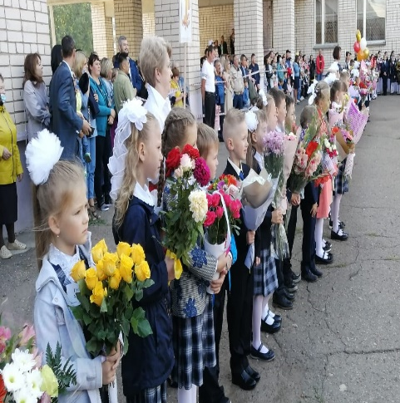
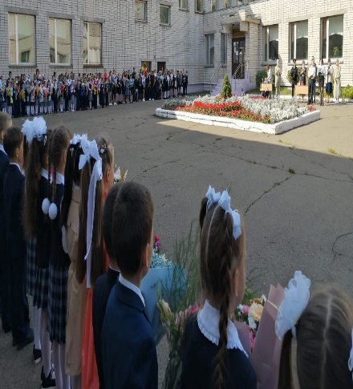
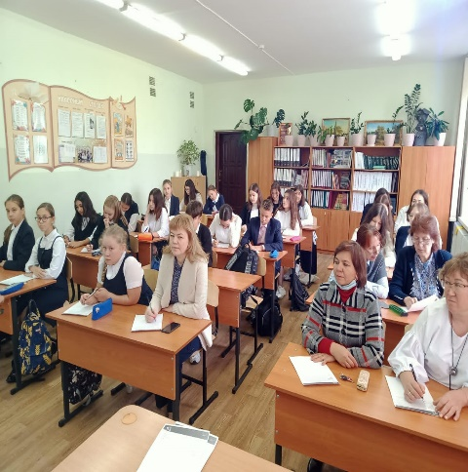
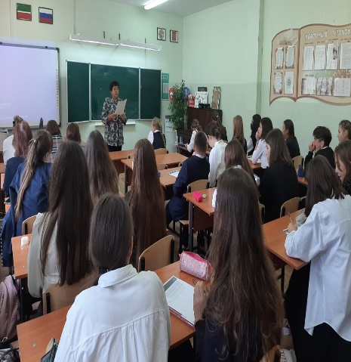
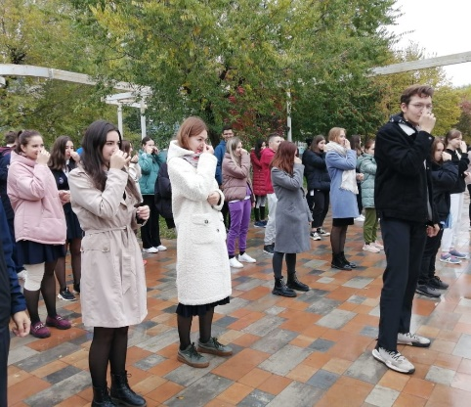
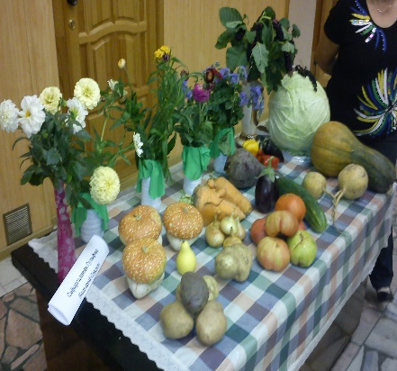
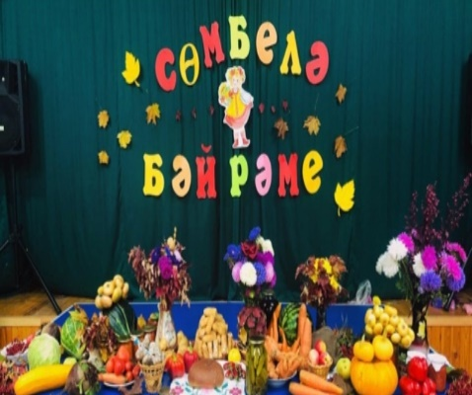
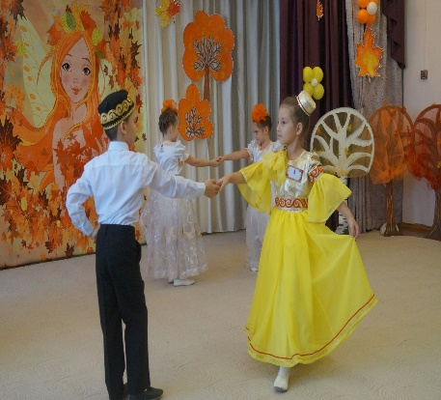

Slide 4

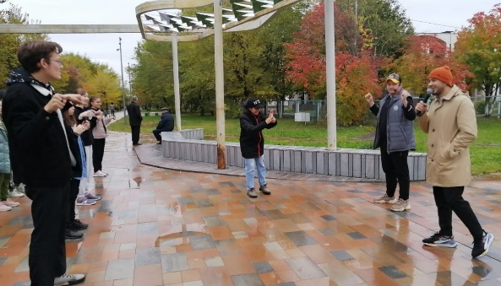
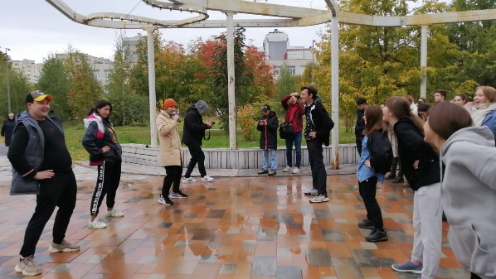
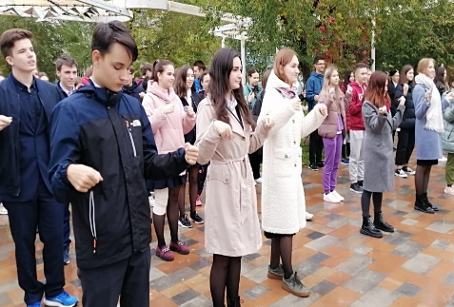
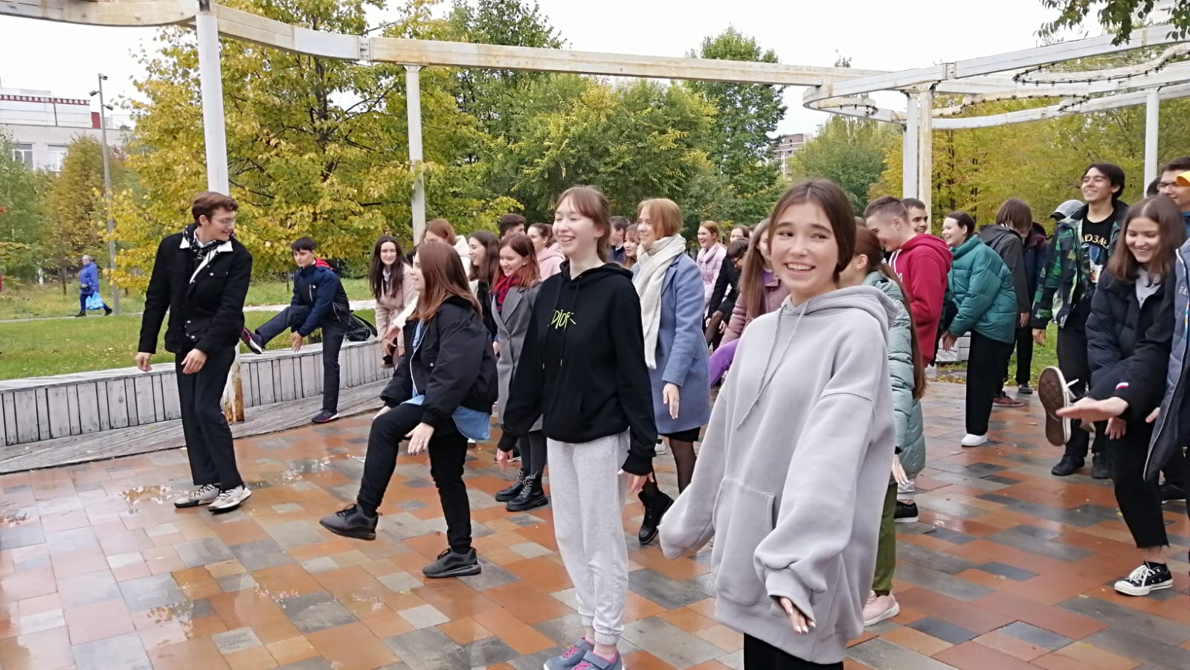
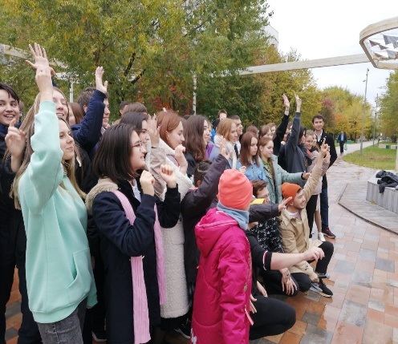
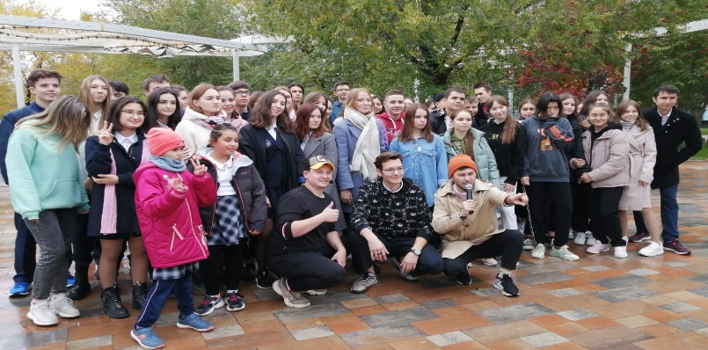
Советского района г.Казани
МБОУ «Школа №144»
фото
«Хәрәкәттә – бәрәкәт!»
фото

